Slide 1
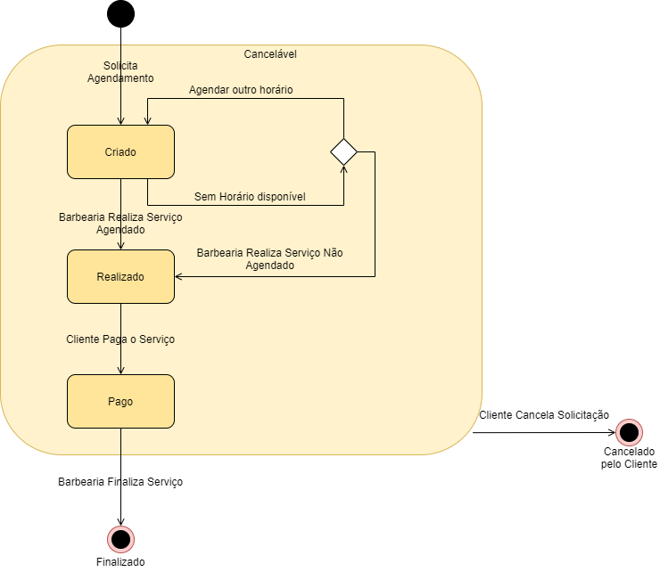
Análise do Ciclo de Vida

